Slide 1


JIRA Team 1 - Asignment

Slide 2
Project analysis slide 3
Team Member
TRỊNH
HOÀNG HƯNG
NGUYỄN
THANH CƯỜNG
PHẠM MẠNH DŨNG
ĐỖ VĂN CÔNG
NGUUYỄN DUY TIẾN
FINANCIAL ANALYSIS
ECONOMIC ANALYSIS
ECOLOGICAL ANALYSIS

Slide 3
Project analysis slide 2
Content
GIỚI THIỆU
ĐĂNG NHẬP
JIRA
THUẬT NGỮ
ĐĂNG KÝ
CẤU TẠO
SỬ DỤNG

Slide 4
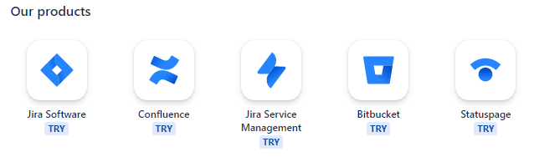
Project analysis slide 7
JIRA
I. GIỚI THIỆU
Jira là một ứng dụng theo dõi và quản lý lỗi, vấn đề và dự án, được phát triển để làm quy trình này trở nên dễ dàng hơn cho mọi tổ chức. JIRA đã được thiết kế với trọng tâm vào kết quả công việc, có thể sử dụng ngay và linh hoạt khi sử dụng.

Slide 5
Project analysis slide 7
JIRA
I. GIỚI THIỆU
Roles | Xác lập các role của dự án, mục này xác nhận ai tham gia vào dự án, những người add vào role thì mới có thể tạo Resource Allocation và project team sau này. Nhiều người có thể vào 1 role.
Issue | Là các tasks, bugs, features hay các type khác của project work
Project | Chức năng này dùng để phân quyền approve worklog cho thành viên của dự án. Ai là team lead của group nào thì sẽ được approve worklog cho member của group đó. Project management được quyền approve cho toàn bộ thành viên dự án.
Component | là sản phẩm của dự án. Ở đây sẽ nhập tất cả sản phẩm của dự án lấy từ file kế hoạch doanh số. Nếu dự án làm theo Scrum thì sẽ là Product của Sprint tương ứng.
Workflow | Là một quản trị JIRA, bạn có thể cấu hình gây nên quy trình làm việc, điều kiện, xác nhận, và sau chức năng. Trang này sẽ cung cấp một cái nhìn tổng quan và các bước cơ bản cho từng phần của công việc của bạn
Priority | Là mức độ ưu tiên của một defect. Có 4 mức , chọn theo datalist
Status | Đại diện cho các vị trí của vấn đề trong workflow

Slide 6
Project analysis slide 7
JIRA
II. ƯU NHƯỢC ĐIỂM
POSITIVE
NEGATIVE
Jira có chức năng phân quyền cực kỳ chi tiết, không chỉ phân quyền trong dự án chung, mà còn phân quyền đối với từng nhiệm vụ, giúp team công nghệ bảo vệ thông tin độc quyền của mình.
Dễ dàng tích hợp với các hệ thống khác (như Email, Excel,…)
Tốn nhiều thời gian và công sức để setup nên chỉ phát huy tối ưu hiệu quả với dự án lớn, không phù hợp với dự án vừa và nhỏ (dưới 3 tháng)
Quy trình làm việc phức tạp đòi hỏi phải tìm hiểu kỹ lưỡng

Slide 7
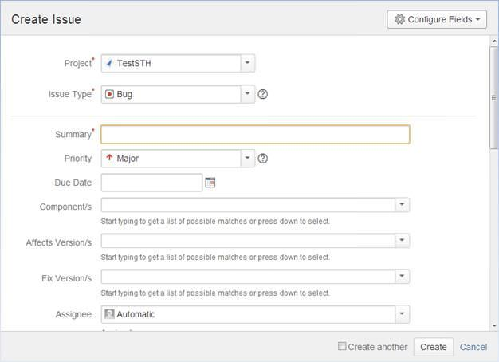
Project analysis slide 7
JIRA
III. CÁC CHỨC NĂNG
1. Tạo mới ISSUE

Slide 8
Project analysis slide 7
JIRA
III. CÁC CHỨC NĂNG
2. Tương tác với các ISSUE.

Slide 9
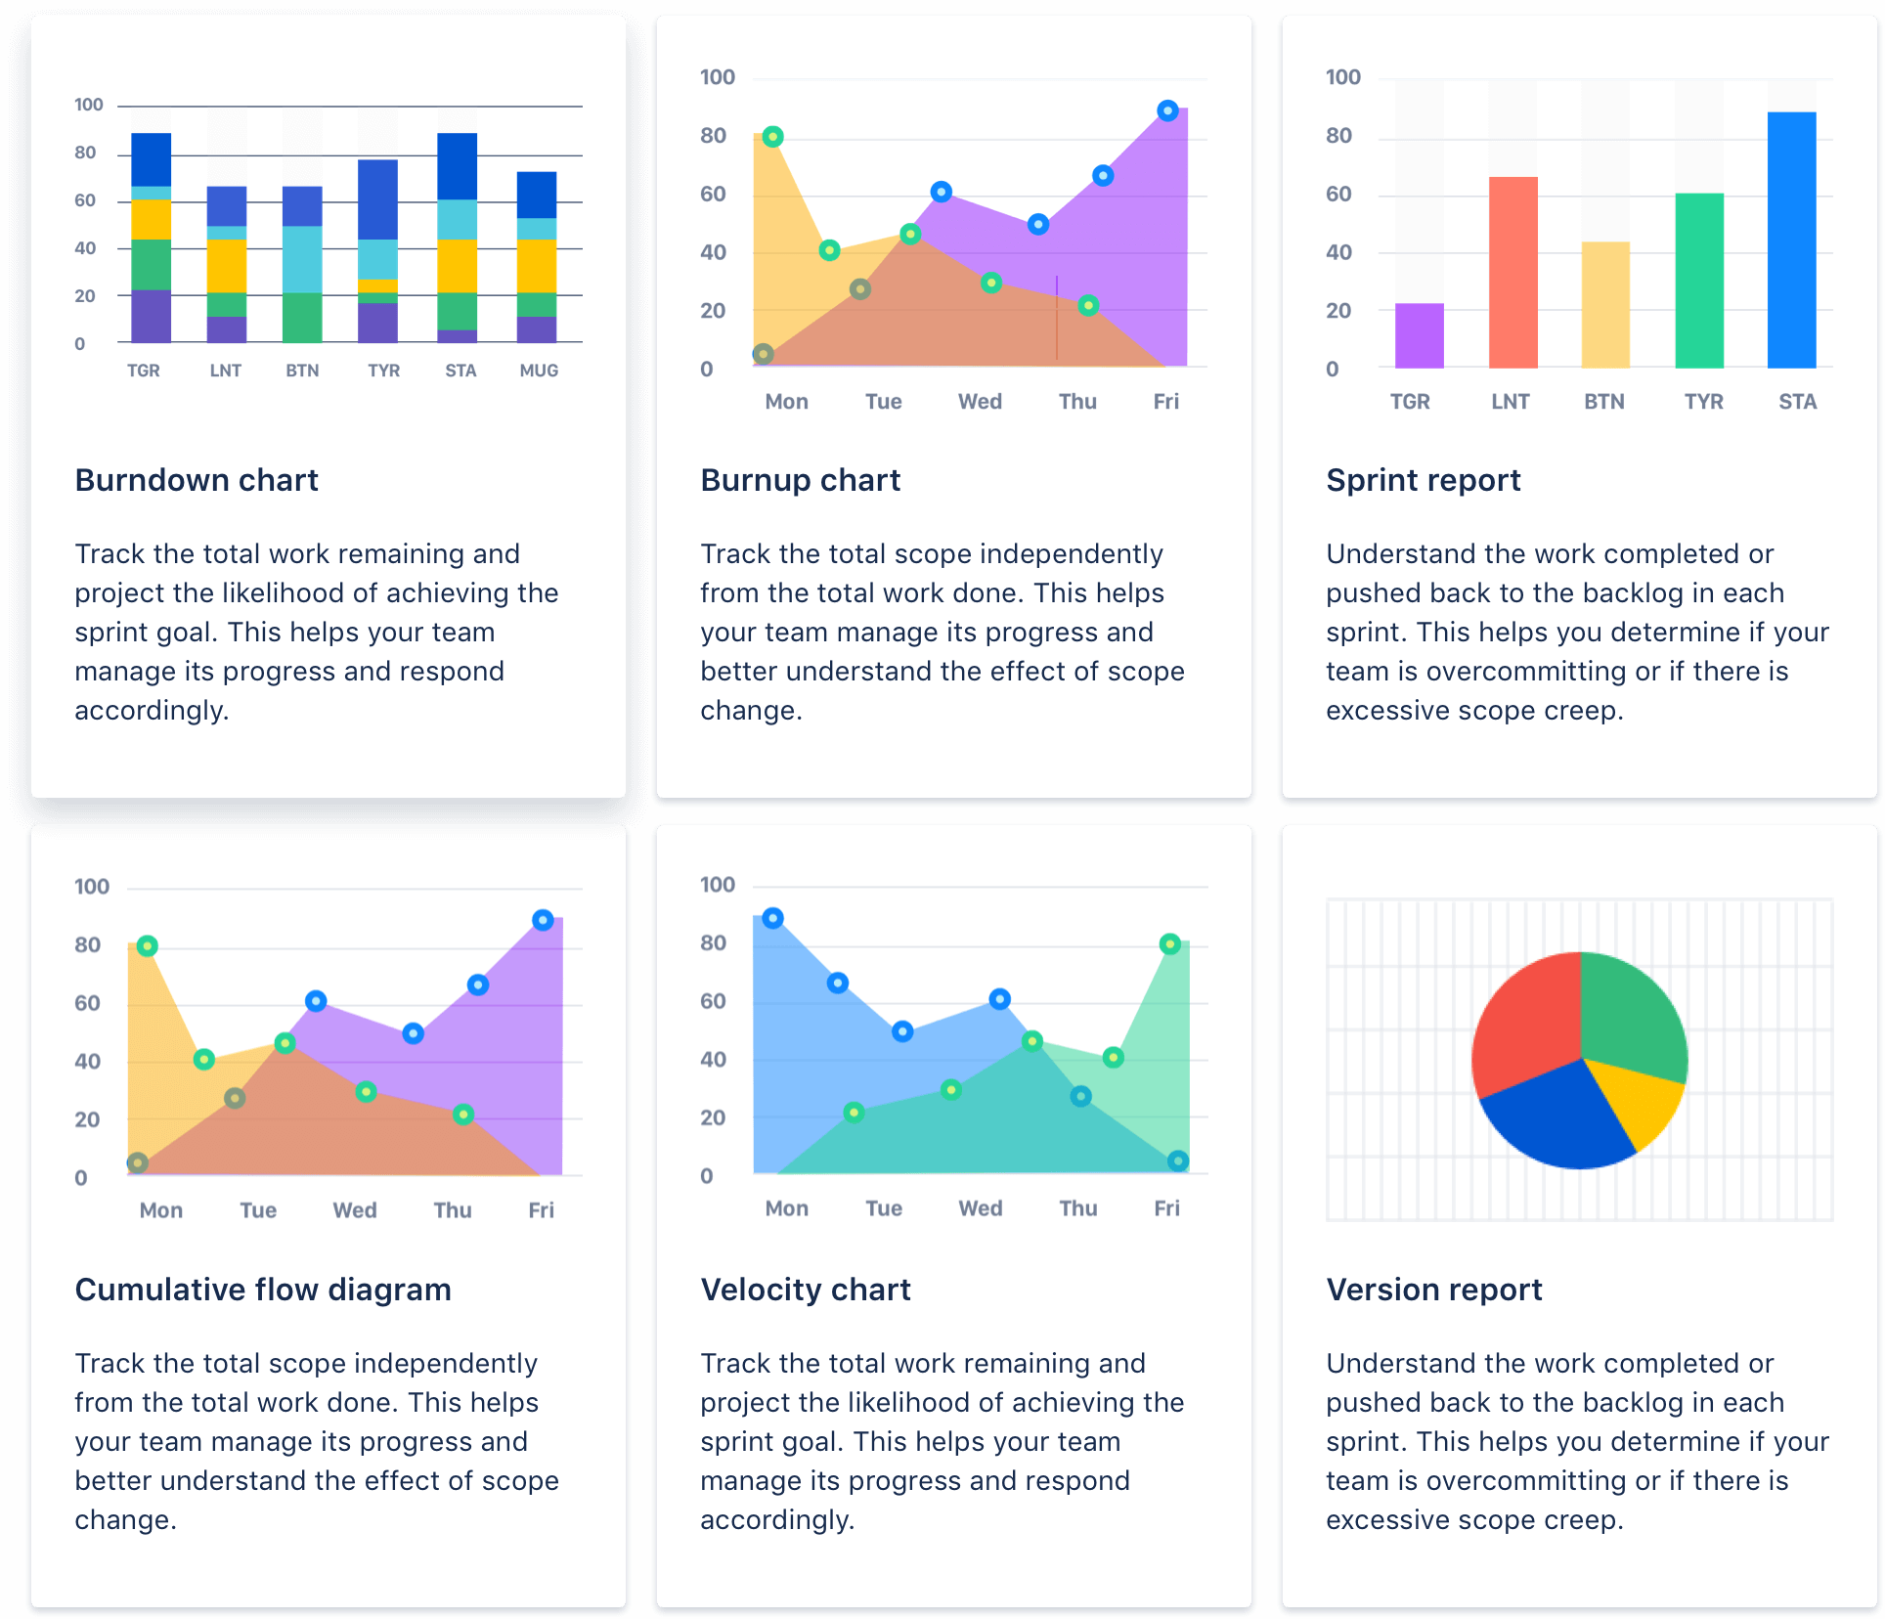
Project analysis slide 7
JIRA
III. CÁC CHỨC NĂNG
3. Báo cáo

Slide 10
Project analysis slide 7
JIRA
IV. CÁC THUẬT NGỮ
Sprint | Một vòng lặp ngắn hạn (lý tưởng là 2-4 tuần) mà đội phát triển thực hiện đầy đủ các công việc cần thiết như lập kế hoạch, phân tích yêu cầu, thiết kế, triển khai để cho ra các phần nhỏ của sản phẩm.
Backlog | Danh sách tập hợp các user stories, bugs và tính năng cho một sản phẩm hoặc sprint.
Scrum | Một phương pháp Agile, nơi sản phẩm được xây dựng theo các lần lặp đi lặp lại trong một sprint
Scrum of Scrums | Một kỹ thuật để mở rộng quy mô Scrum, các dự án đa đội – theo truyền thống gọi là program management.
Board | Công cụ dùng để hiển thị hoạt động công việc trong một quy trình làm việc cụ thể. Nó có thể thay đổi thích ứng với các phương pháp Agile khác nhau (ví dụ, một bảng Scrum sẽ hiển thị các công việc được di chuyển từ product backlog đến sprint backlog, trong khi đó một bảng Kanban thường có một quy trình làm việc ba bước: To do, In Progress, và Done).
Burndown Chart | Hiển thị số lượng ước tính và thực tế cho tổng số công việc phải hoàn thành trong một sprint.
Daily stand-up | Là một cuộc họp nhỏ 15 phút trước khi bắt đầu ngày làm việc, giúp mọi thành viên nắm bắt toàn bộ công việc của ngày hôm qua.
Epic | Đại điện cho một user story lớn và cần phải được chia thành các story nhỏ. Người dùng có thể phải chạy nhiều sprint để hoàn thành một epic.
Issue | Một đơn vị công việc (task, bug, story, epic) trong Jira, hoạt động trong một quy trình từ khởi tạo đến khi hoàn thành.
Swimlane | Phân loại các công việc để xem xét công việc nào nên tiến hành trước.
Velocity | Đo lường khối lượng công việc mà một đội có thể xử lý trong một thời hạn nhất định.
Cumulative Flow Diagram (CFD) | Một biểu đồ thể hiện các trạng thái khác nhau của các mục công việc trong một khoảng thời gian cụ thể. Cột ngang x trong CFD định nghĩa là thời gian, và cột dọc y là mục công việc (issue). Mỗi vùng màu của biểu đồ tương đương với trạng thái luồng công việc (ví dụ một cột trong bảng).
Iteration | Dự án sẽ được thực hiện trong các phân đoạn lặp đi lặp lại.
Wallboard | Một bảng (viết tay hoặc điện tử) lớn được đặt tại vị trí dễ thấy thể hiện dữ liệu quan trọng về hoạt động của đội development.

Slide 11
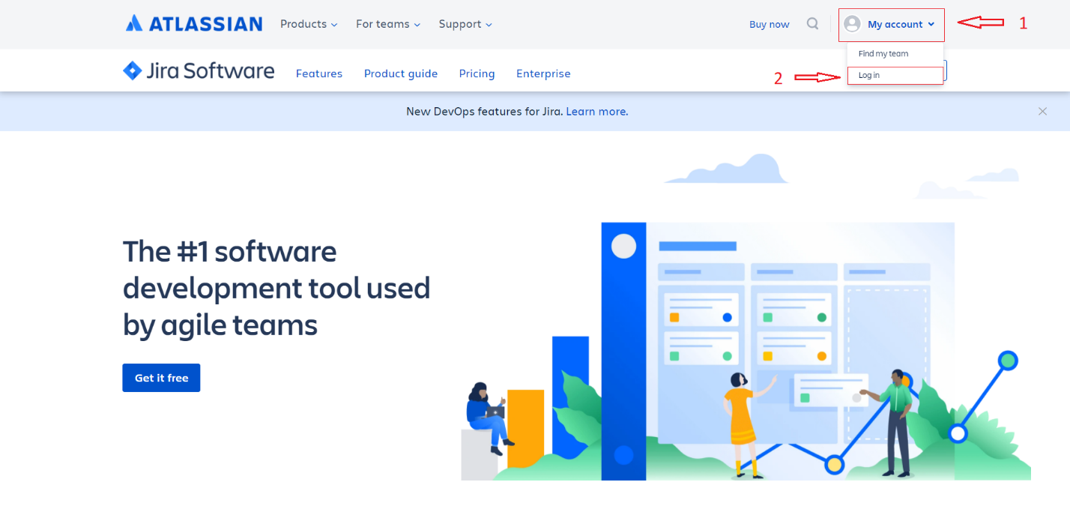
Project analysis slide 7
JIRA
V. ĐĂNG KÝ
Ở trang giới thiệu của Jira sau khi bấm vào link ở bước 2 ta lần lượt bấm vào “My account” ở góc trên bên phải của trang rồi tiếp tục bấm vào “Log in” để đăng ký.

Slide 12
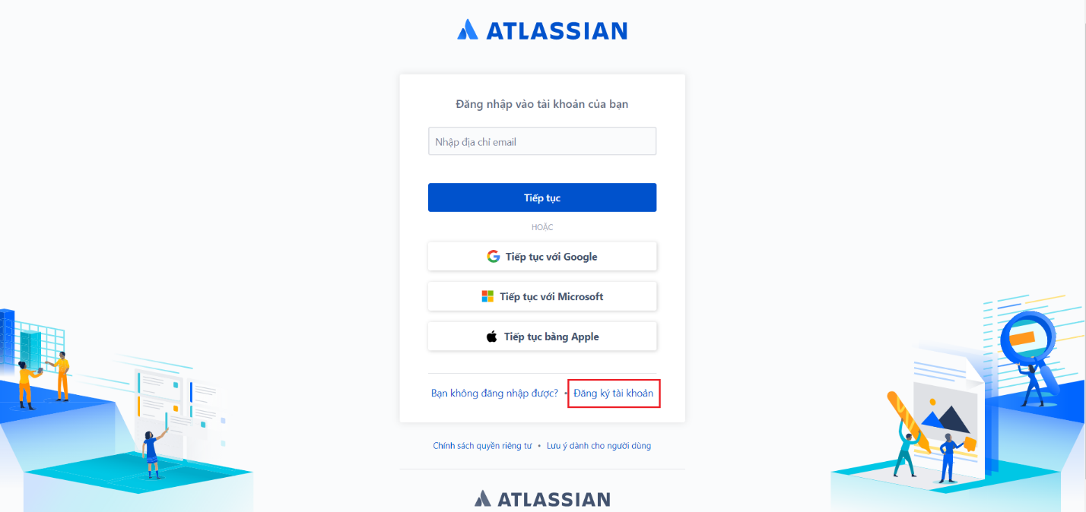
Project analysis slide 7
JIRA
V. ĐĂNG KÝ
Sau khi vào trang “Log in” ta chọn dòng “Đăng ký tài khoản” ở phần dưới của phần đăng nhập.

Slide 13
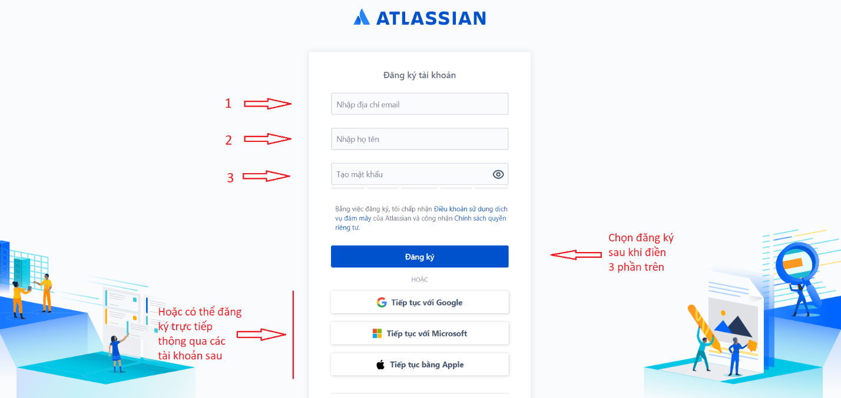
Project analysis slide 7
JIRA
V. ĐĂNG KÝ
Điền thông tin rồi bấm nút “Tiếp tục” màu xanh hoặc có thể dùng các tài khoản như Google, Microsoft, Apple để đăng ký

Slide 14
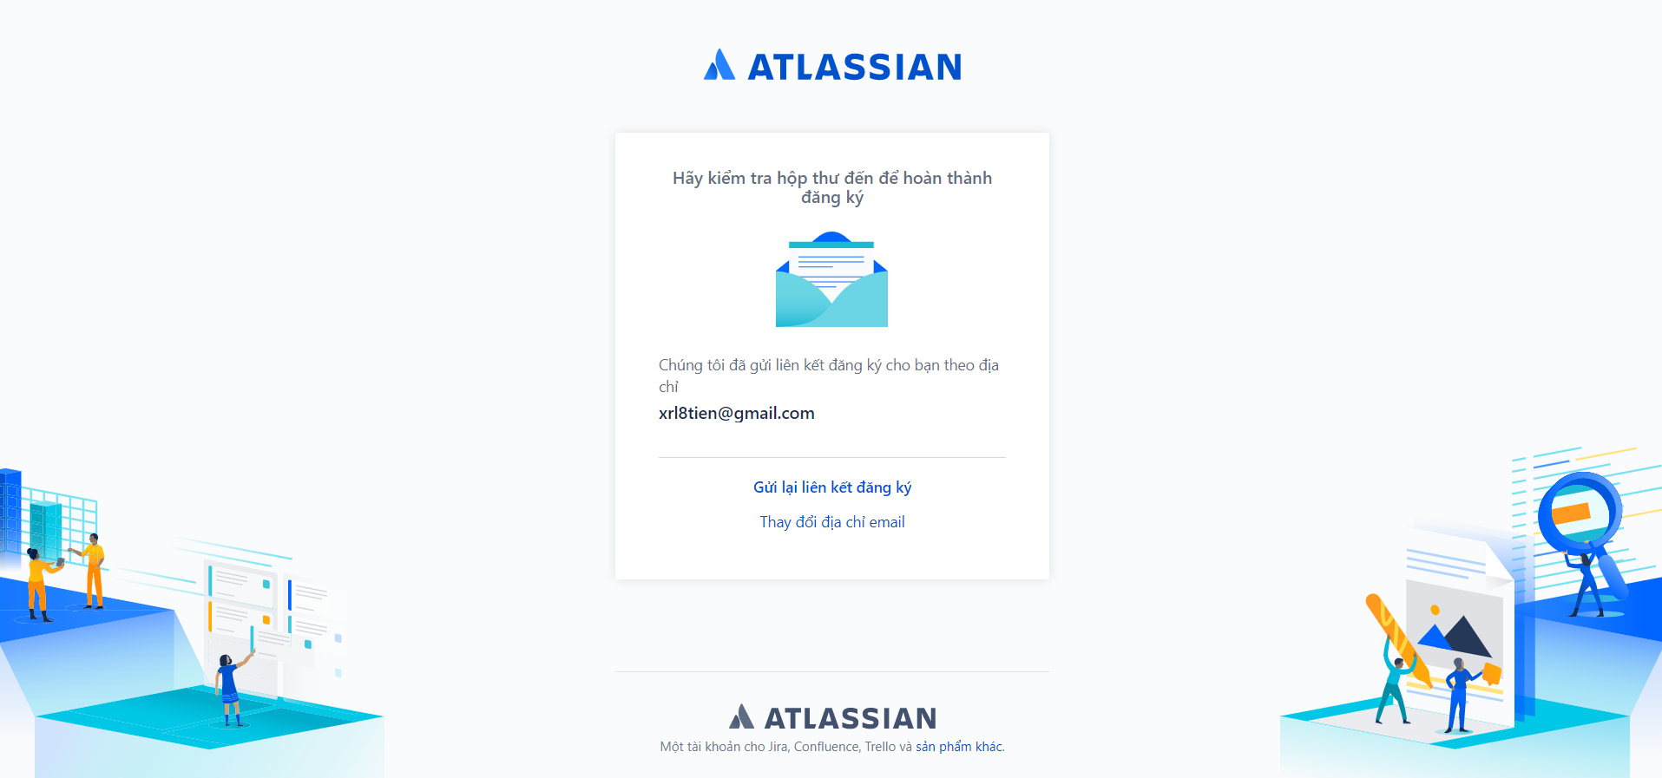
Project analysis slide 7
JIRA
V. ĐĂNG KÝ
Trang sẽ thông báo là đã gửi mail xác thực như hình

Slide 15
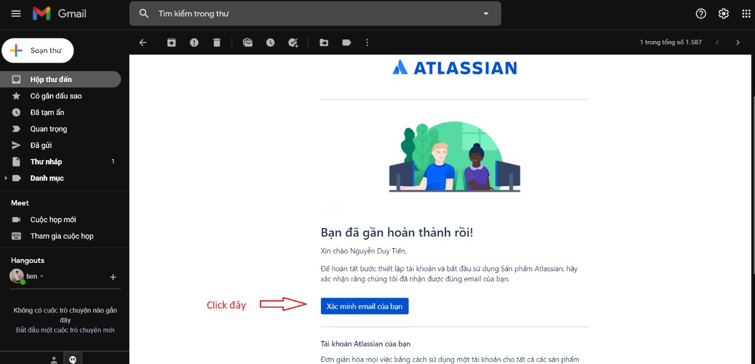
Project analysis slide 7
JIRA
V. ĐĂNG KÝ
Truy cập vào mail vừa dùng để đăng ký đẻ xác thực tài khoản

Slide 16
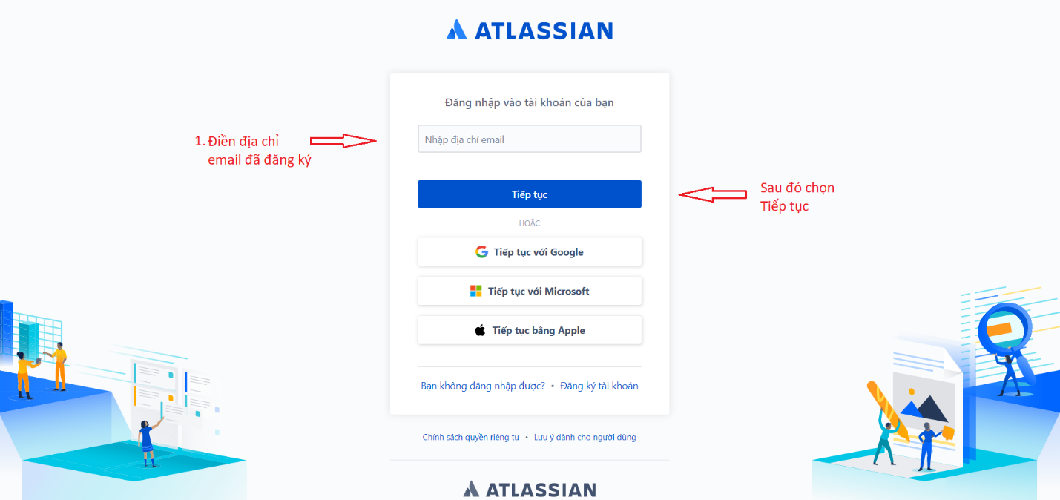
Project analysis slide 7
JIRA
VI. ĐĂNG NHẬP

Slide 17
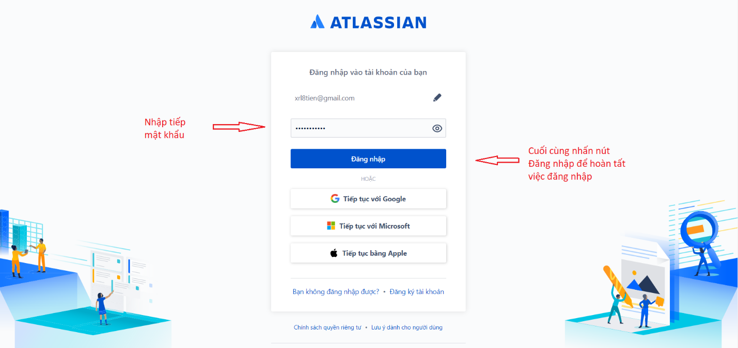
Project analysis slide 7
JIRA
VI. ĐĂNG NHẬP

Slide 18
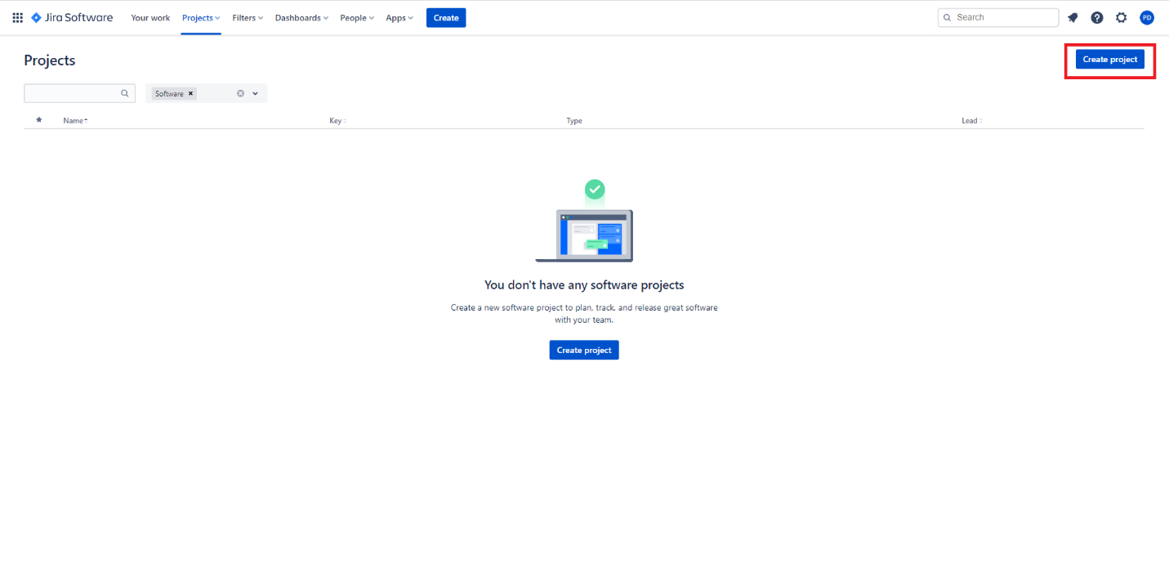
Project analysis slide 7
JIRA
VII. SỬ DỤNG (khởi tạo)
Bấm “Create Project”

Slide 19
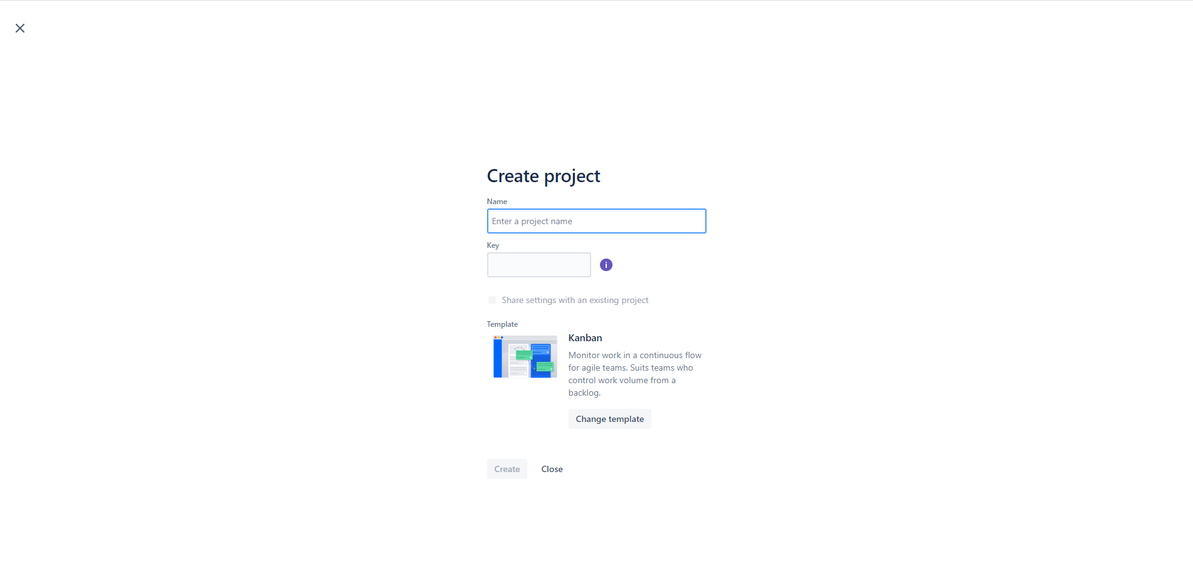
Project analysis slide 7
JIRA
VII. SỬ DỤNG (khởi tạo)
Nhập tên và key cho Project

Slide 20
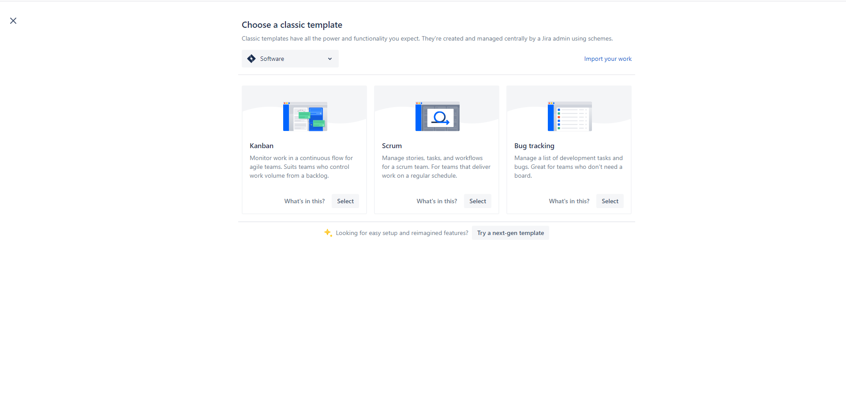
Project analysis slide 7
JIRA
VII. SỬ DỤNG (khởi tạo)
Chọn loại template cho project

Slide 21
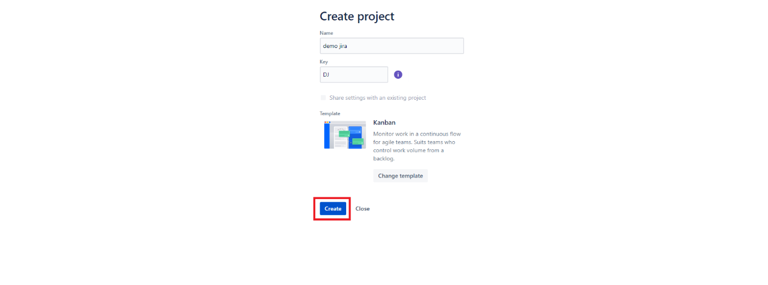
Project analysis slide 7
JIRA
VII. SỬ DỤNG (khởi tạo)
Bấm tạo Project

Slide 22
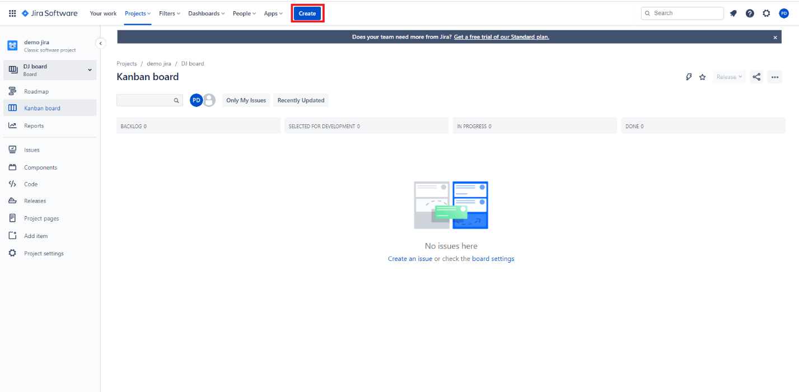
Project analysis slide 7
JIRA
VII. SỬ DỤNG (làm việc)
Từ màn hình chính bấm Create

Slide 23
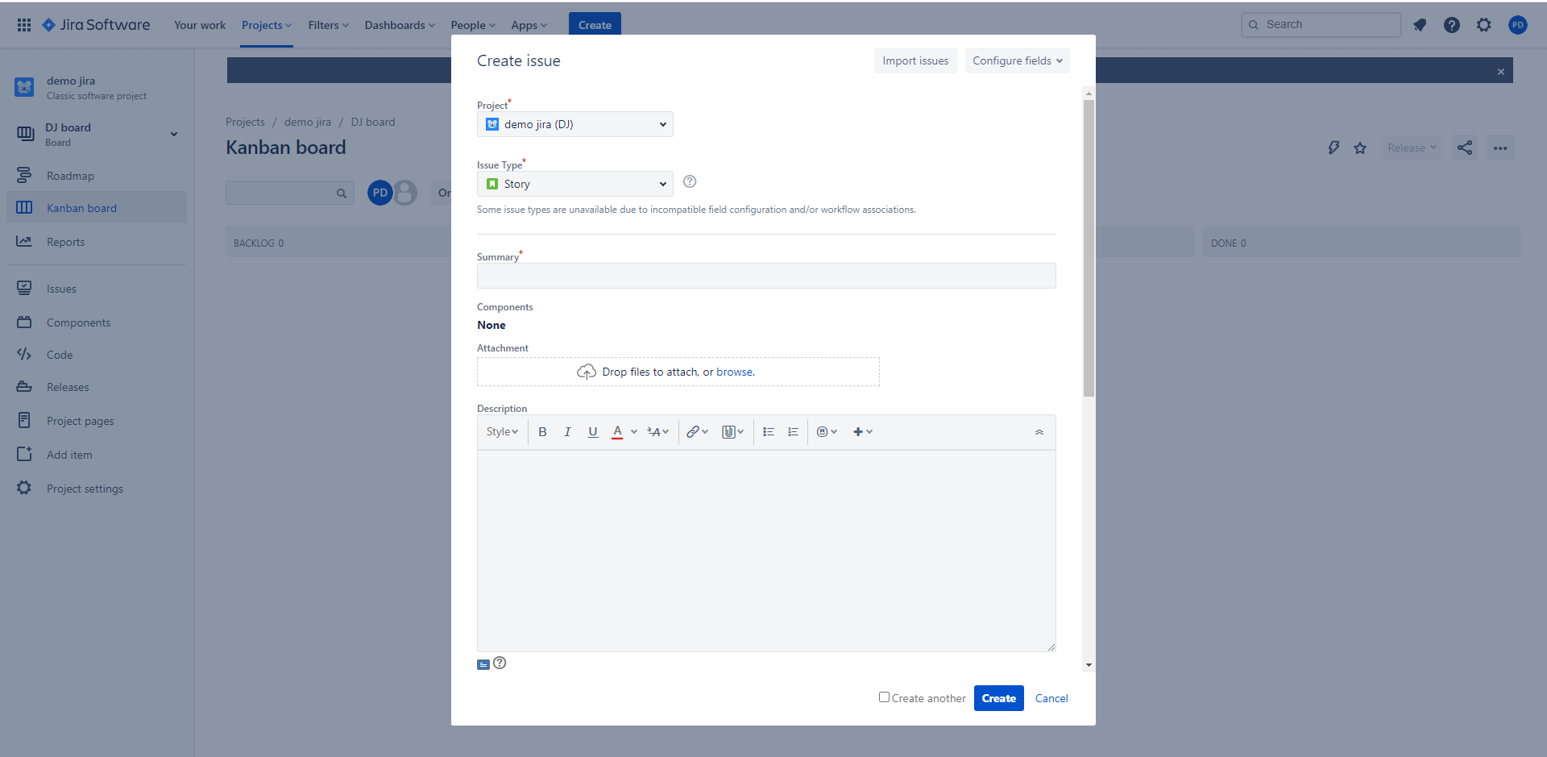
Project analysis slide 7
JIRA
VII. SỬ DỤNG (làm việc)
Điền thông tin issue và bấm Create

Slide 24
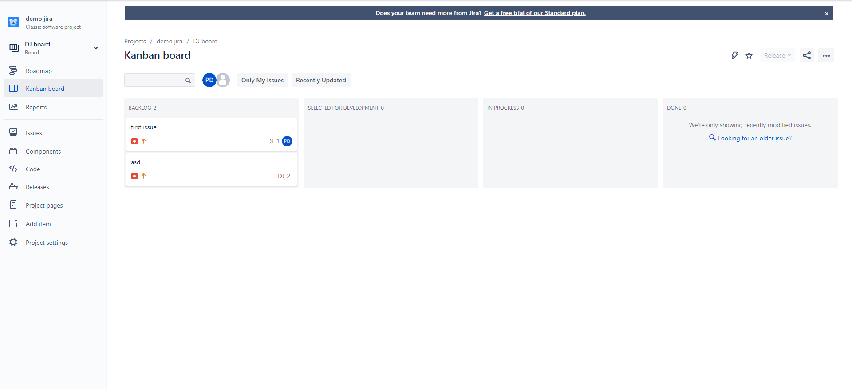
Project analysis slide 7
JIRA
VII. SỬ DỤNG (làm việc)
Kanban board

Slide 25
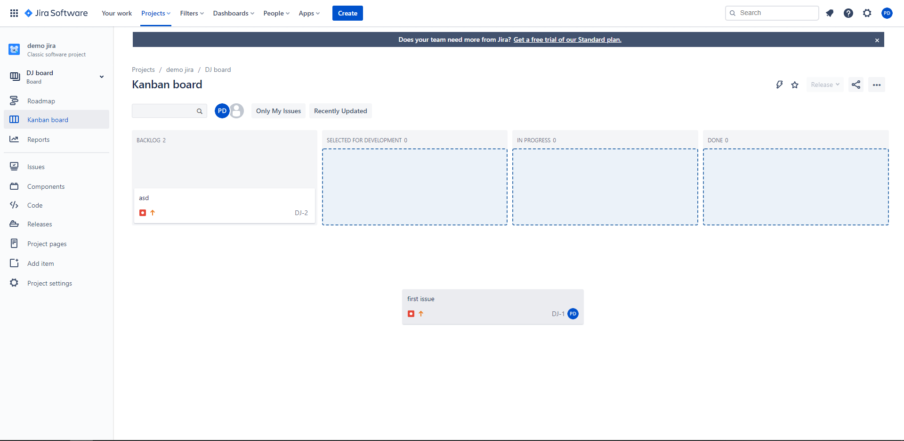
Project analysis slide 7
JIRA
VII. SỬ DỤNG (làm việc)
Kéo thả issue đến các tiến trình (dự định, được chọn để phát triển, đang tiến hành, đã hoàn thành)

Slide 26
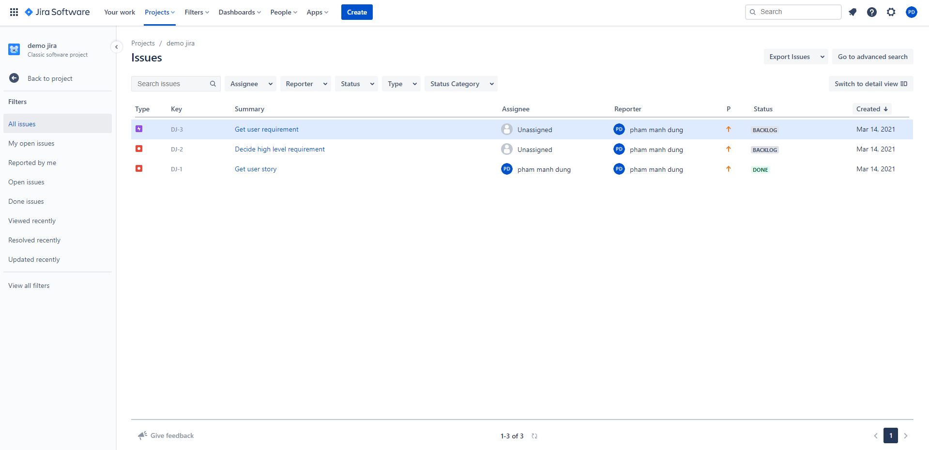
Project analysis slide 7
JIRA
VII. SỬ DỤNG (làm việc)
Điều chỉnh issue

Slide 27
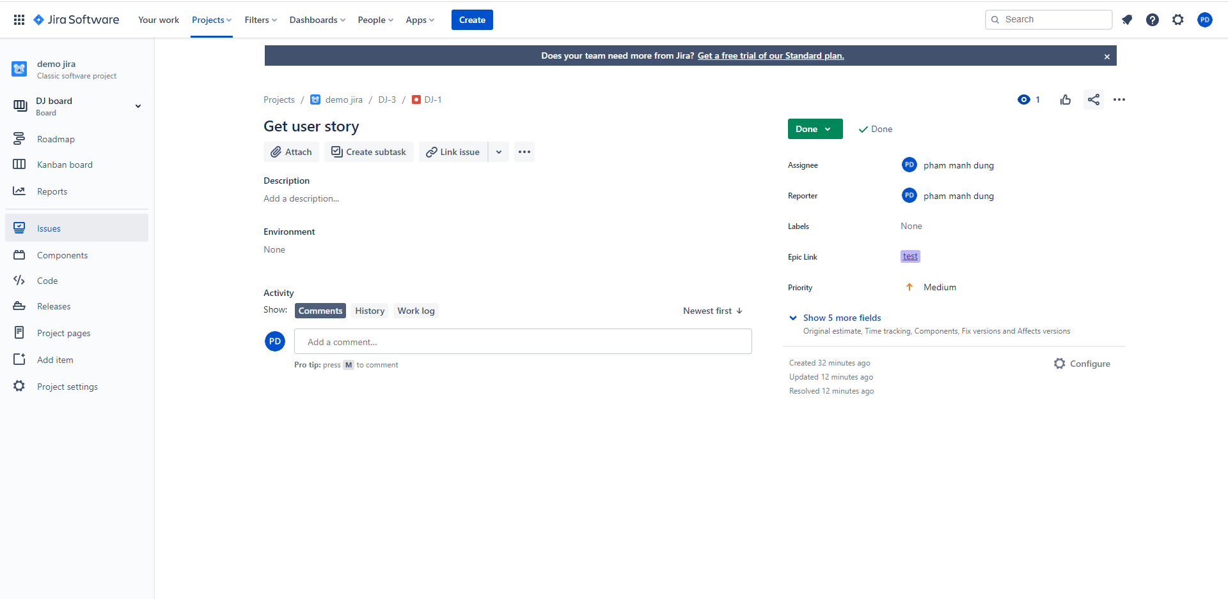
Project analysis slide 7
JIRA
VII. SỬ DỤNG (làm việc)
Chỉnh sửa thông tin issue
(Giao cho người khác, tên issue, trạng thái,…)

Slide 28
Thank You

